Slide 1


计算机程序员（三级）赛前培训
2022年11月

Slide 2


计算机程序设计员考核方式
计算机程序设计员的考核方式分为理论知识考试和操作技能考核。理论知识考试采用闭卷计算机机考方式，操作技能考核采用现场实际操作及笔试方式。理论知识考试和操作技能考核均实行百分制，成绩皆达60分及以上者为合格。

Slide 3
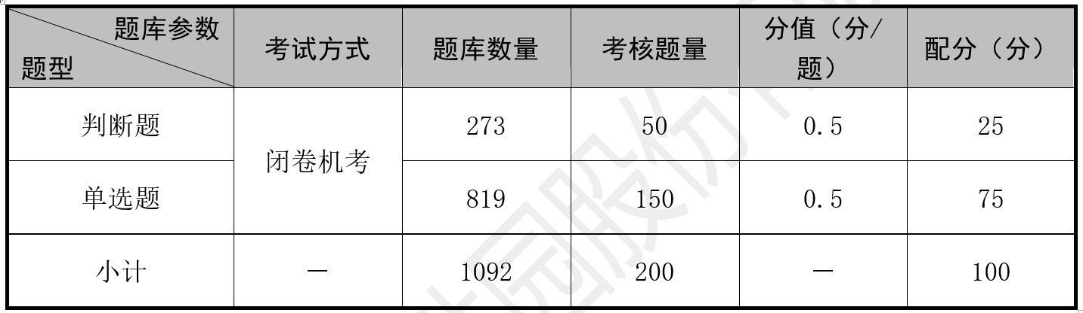
计算机程序设计员三级考核方案
理论知识考试方案（考试时间60分钟）

Slide 4
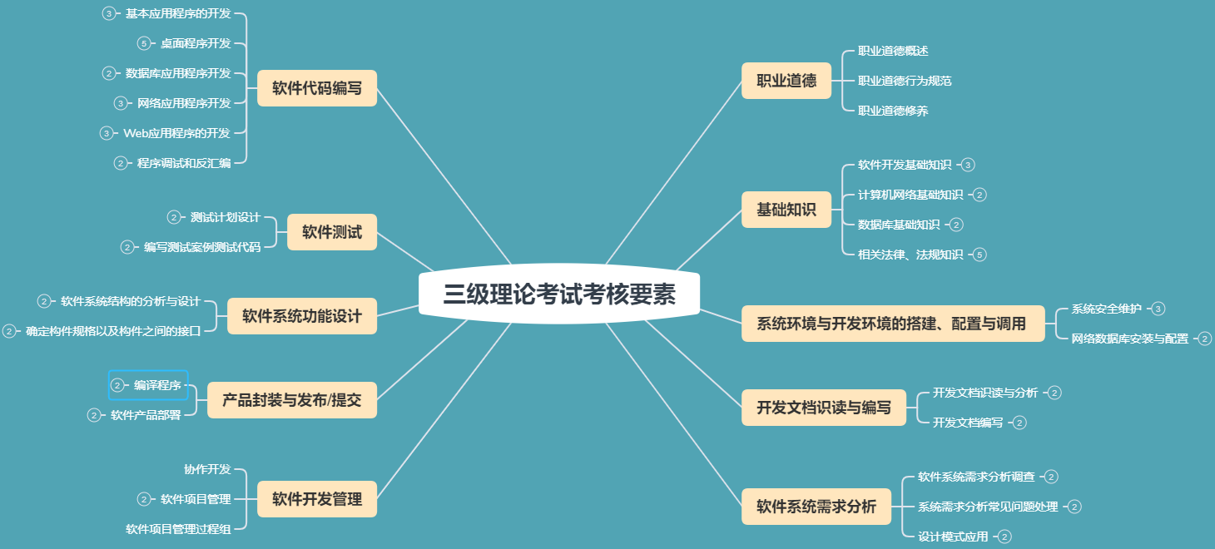
计算机程序设计员三级考核方案
理论知识考试要素
详情内容下载地址：https://skill.spsp.cn/

Slide 5
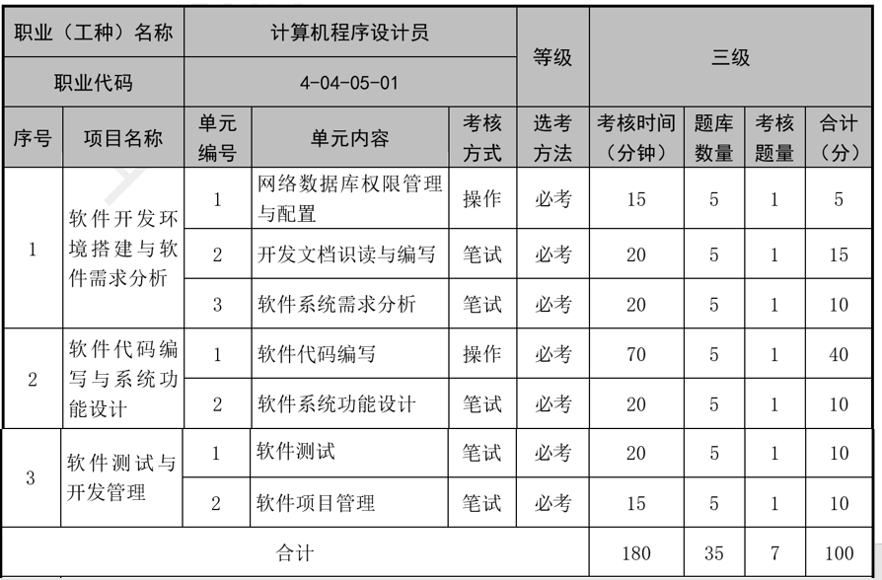
计算机程序设计员三级考核方案
操作技能考核方案（考试时间180分钟）

Slide 6
计算机程序设计员三级考核方案
考核单元1：网络数据库权限管理与配置（考试时间15分钟）
考核技能要求：
（1）能使用MySQL Workbench创建数据库
（2）能使用MySQL Workbench创建新账号
（3）能使用MySQL Workbench 对账号进行权限管理
（4）能使用MySQL Workbench 对账号资源参数的设置
（5）能对数据库配置文件中的相关参数进行配置
计算机程序设计员_三级_网络数据库权限管理与配置例题

Slide 7
计算机程序设计员三级考核方案
考核单元2：开发文档识读与编写（考试时间20分钟）
考核技能要求：
（1）UML类图分析与识读,读懂类的属性，方法，及关联关系
（2）UML用例图识读，读懂参与者、参与者具体的用例（功能）
（3）设计UML用例图（推荐starUML）
计算机程序设计员_三级_UML类图分析与识读例题
计算机程序设计员_三级_UML用例图识读例题
计算机程序设计员_三级_UML用例图设计例题

Slide 8
计算机程序设计员三级考核方案
考核单元3：软件系统需求分析（考试时间20分钟）
考核技能要求：
（1）根据项目需求进行系统相关人员分析。
（2）针对原始需求不清晰、不明确的内容编写调研提纲。
（3）描述在处理需求变更过程中存在哪些问题，需求变更正确的处理步骤
（4）简要描述频繁的需求变更会对软件开发工作带来的哪些影响
（5）设计模式应用分析（单例、抽象工厂、适配器）
计算机程序设计员_三级_系统需求分析例题
计算机程序设计员_三级_需求变更管理例题
设计模式分析
计算机程序设计员_三级_设计模式应用分析例题

Slide 9
计算机程序设计员三级考核方案
考核单元4：软件系统功能设计（考试时间20分钟）
考核技能要求：
（1）时序图设计分析。
（2）数据模型设计分析。
（3）实体关系模型设计分析
（4）功能设计分析（读懂哪些是类、接口，关系）
计算机程序设计员_三级_时序图设计分析例题
计算机程序设计员_三级_数据模型设计分析例题
计算机程序设计员_三级_实体关系模型设计分析例题
计算机程序设计员_三级_功能设计分析例题

Slide 10
计算机程序设计员三级考核方案
考核单元5：软件代码编写（考试时间70分钟）
考核技能要求：
（1）能使用EclipseEE进行Java web的Maven项目开发
（2）能使用Java基础知识完成类和对象的操作
（3）能使用Spring、SpringMVC框架完成web程序的开发
（4）能使用MyBatis持久化框架完成对数据库的操作
（5）能进行对MySQL数据库的DML和DQL操作
（6）能使用JSP进行动态页面的开发
计算机程序设计员_三级_站内短信平台综合案例

Slide 11
计算机程序设计员三级考核方案
考核单元6：软件测试（考试时间20分钟）
考核技能要求：
（1）分析制定测试计划的一般过程
（2）分析制定与审核测试计划流程
（3）分析测试用例设计
（4）分析测试评估过程控制
（5）分析测试总结报告编制
计算机程序设计员_三级_分析制定与审核测试计划流程例题
计算机程序设计员_三级_分析测试用例设计例题
计算机程序设计员_三级_分析测试总结报告编制例题

Slide 12
计算机程序设计员三级考核方案
考核单元7：软件项目管理（考试时间15分钟）
考核技能要求：
（1）软件项目团队管理与沟通管理
（2）软件项目人力资源管理
（3）软件项目变更管理
（4）软件项目质量管理
（5）软件项目收尾管理
计算机程序设计员_软件项目管理例题

Slide 13
谢 谢！

